Slide 1

MODELE SPICE
Departamentul de Electronică şi Calculatoare
str. Politehnicii 1, 500024 Braşov
0268 478705
Cursul 4

Slide 2
Probleme tratate
Analize SPICE
  Simularea de curent continuu
  Simularea de curent alternativ
  Simularea în timp
Sintaxa și parametrii analizelor
Rezultatul simulării şi variabilele de ieşire
Parametrii analizei – temperatura
Inițializarea valorilor potențialelor din noduri
Exemple

Slide 3
Analize SPICE
SPICE poate realiza diferite tipuri de analize în 3 moduri de simulare:
  Simularea de curent continuu (neliniară, calcul de PSF)
  Simularea de curent alternativ (liniară de semnal mic în domeniul frecvență)
  Simularea în timp (soluția în domeniul timp de semnal mare a ecuațiilor diferențiale neliniare)
Analiza SPICE se definește cu ajutorul unei declarații de control.
Declarația de control începe cu un punct în prima coloană.
În fişierul de ieşire, declarațiile de control pentru analize se găsesc la *Analysis directives:

Slide 4
Simularea de c.c.
Tipurile de analiză sunt:
.OP - determină potențialele de c.c. şi datele despre punctul de funcționare al elementelor neliniare. Răspunsul este tip text;
.TF - determină funcția de transfer a circuitului (amplificarea, rezistența de intrare şi rezistența de ieşire), la semnal mic, în bandă, pentru circuitul „văzut” în c.c. Răspunsul este tip text;
  ATENȚIE: condensatoarele conectate în serie cu semnalul
  întrerup circuitul și denaturează răspunsul dat de SPICE
.DC - determină caracteristica de transfer. Răspunsul este un grafic;
.SENS - realizează analiza de senzitivitate pentru fiecare variabilă de ieşire specificată în raport cu fiecare parametru de circuit. Răspunsul este tip text.

Slide 5
Simularea de c.a.
Tipurile de analiză sunt:
.AC - analiză de c.a. cu baleierea frecvenței (parcurgerea unui interval de frecvență specificat, de exemplu între 1Hz şi 1MHz). Răspunsul este un grafic;
.NOISE - analiză pentru determinarea zgomotului la intrarea şi ieşirea circuitului. Răspunsul este tip text;
  În SPICE, elementele de circuit care generează zgomot sunt rezistoarele și toate dispozitivele semiconductoare.
  Condensatoarele, bobinele și sursele comandate nu produc zgomot.

Slide 6
Simularea în timp
Tipurile de analiză sunt:
.TRAN - calculează formele de undă ale tensiunilor şi curenților pentru un interval de timp specificat de utilizator. Răspunsul este un grafic;
.FOUR - calculează componentele spectrale (amplitudine şi fază) ale semnalelor periodice (adică ale semnalelor cu frecvența de 2 ori mai mare, de 3 ori mai mare ş.a.m.d. decât frecvența semnalului inițial pentru care se face analiza şi numit semnal de frecvență fundamentală sau armonica întâi). Răspunsul este tip text.

Slide 7
Analize de c.c.
Sintaxa și parametrii
Determinarea punctului static de funcționare (PSF)
.OP
Soluția de c.c. se citește în fișierul de ieșire (*.OUT) și conține:
      SMALL SIGNAL BIAS SOLUTION
        valorile potențialelor din noduri
      OPERATING POINT INFORMATION
        valorile curenților,
        valorile tensiunilor între terminale şi
        valorile elementelor pentru circuitul echivalent de semnal mic.

Slide 8
Analize de c.c.
Sintaxa și parametrii
PSF-ul stabil al circuitului se determină în următoarele condiții:
  Se consideră aplicate numai sursele de alimentare de c.c.;
  Condensatoarele se consideră circuit întrerupt (se consideră gol, adică fir întrerupt);
  Bobinele se consideră scurtcircuit (adică se consideră înlocuite cu fir).

Slide 9
Analize de c.c.
Sintaxa și parametrii
Caracteristica de transfer în c.c.
Analiza .DC are ca rezultat un grafic
Sintaxa:
.DC V/I_nume1 start1 stop1 pas1
+<V/I_nume2 start2 stop2 pas2…>
sursele independente V/I_nume trebuie specificate anterior printr-o declarație de sursă independentă.
se obține reprezentarea grafică pentru variația oricărei tensiuni sau a oricărui curent în funcție de modul în care se modifică sursa independentă V/I_nume.

Slide 10
Analize de c.c.
Sintaxa și parametrii
Funcția de transfer
Analiza .TF are ca rezultat un text în care se specifică:
  Raportul dintre IESIRE_var şi V/I_nume
  Rezistența la bornele de intrare (între V/I_nume și 0)
  Rezistența la bornele de ieşire (între IESIRE_var și 0)
Sintaxa
.TF IESIRE_var V/I_nume
IESIRE_var este variabila de ieşire;
V/I_nume specifică o sursă independentă de tensiune sau curent, conectată la intrarea diportului definit de declarația .TF.

Slide 11
Analize de c.c.
Sintaxa și parametrii
Analiza de senzitivitate
permite aprecierea efectelor pe care le au variațiile valorilor elementelor circuitului şi a parametrilor de model asupra unei variabile de ieşire selectate (IESIRE_var1...), deci şi asupra funcționării circuitului.
Sintaxa
.SENS IESIRE_var1 <IESIRE_var2…>
Senzitivitatea față de fiecare element al circuitului şi de toți parametrii de model de c.c. ai diodelor şi tranzistoarelor bipolare este calculată pentru fiecare variabilă de ieşire definită în declarația .SENS.

Slide 12
Analize de c.c.
Sintaxa și parametrii
Analiza de senzitivitate (continuare)
Determinarea senzitivității față de parametrii de model ai TECJ şi TECMOS nu este disponibilă.
Pentru fiecare valoare de parametru se listează 2 valori de senzitivitate:
  ELEMENT SENSITIVITY = Senzitivitatea absolută exprimată în V sau A, raportată la o variație unitară a valorii elementului;
  NORMALIZED SENSITIVITY = Senzitivitatea relativă exprimată în V sau A, raportată la o variație de 1% a valorii elementului.
Datele care oferă mai multă informație sunt senzitivitățile relative.

Slide 13
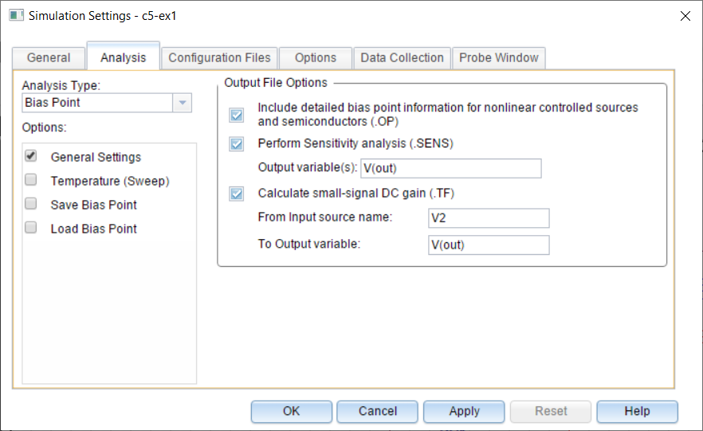
Analize de c.c.
Sintaxa și parametrii
În modul grafic, declarațiile .OP, .SENS şi .TF se definesc la tipul de analiză
Bias Point
.OP
.SENS
.TF

Slide 14
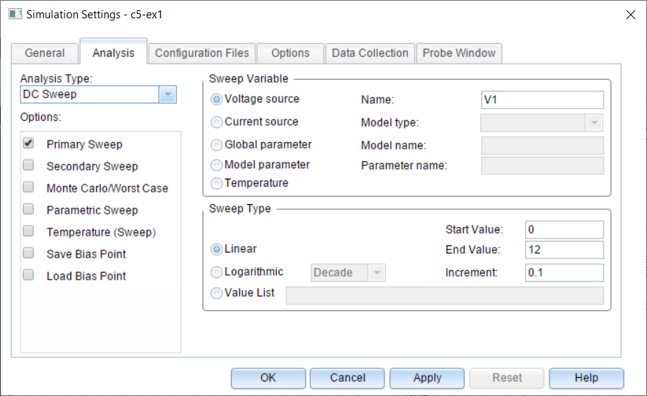
Analize de c.c.
Sintaxa și parametrii
Declarația .DC se defineşte la tipul de analiză DC Sweep din fereastra Simulation Settings
.DC

Slide 15
Analize de c.c.
Exemplul 1
Pentru ciruitul din figură să se determine:
  PSF-ul tranzistorului;
  Amplificarea, rezistențele de intrare şi ieşire;
  Caracteristicile de ieşire ale tranzistorului: i_{C}=f(u_{CE}).

Slide 16
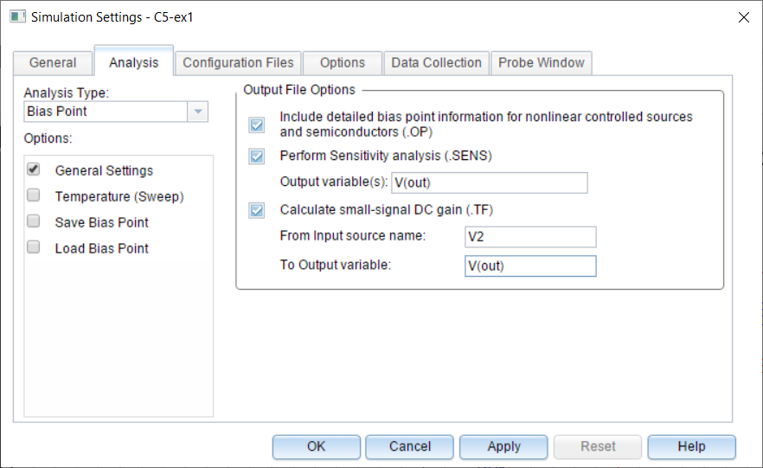
Analize de c.c.
Exemplul 1
Rezolvare: Parametrii simulării sunt:
Rezultatele simulării se pot citi în fişierul de ieşire:
C4-ex1.out
situat în folderul curent unde se află şi fişierele
C4-ex1.opj şi
C4-EX1.DSN
Când se face simularea, calea pentru C4-ex1.out este:
C4-ex1-PSpiceFiles\SCHEMATIC1\C4-ex1\C4-ex1.out

Slide 17


Analize de c.c.
Exemplul 1
$$PSF=\left\{\begin{aligned}&V_{BE}=0,645V \\ &I_{B}=6,5μA \\ &I_{C}=1,02mA \\ &V_{CE}=5,85V\end{aligned}\right.$$
Parametrii de semnal mic:
$$g_{m}=39,4mS \\ r_{be}=r_{π}=4,42kΩ \\ r_{o}=77,4kΩ \\ C_{be}=52,6pF \\ C_{bc}=3,6pF$$
Rezolvare: PSF
IB 6.50E-06
IC 1.02E-03
VBE 6.45E-01
VBC -5.21E+00
VCE 5.85E+00
BETADC 1.57E+02
GM 3.94E-02
RPI 4.42E+03
RX 1.00E+01
RO 7.74E+04
CBE 5.26E-11
CBC 3.60E-12
CJS 0.00E+00
BETAAC 1.74E+02
CBX/CBX2 0.00E+00
FT/FT2 1.12E+08

Slide 18
Analize de c.c.
Exemplul 1
Rezolvare
Amplificarea, rezistențele de intrare şi ieşire
**** SMALL-SIGNAL CHARACTERISTICS
V(OUT)/V_V2 = -3.724E+00
INPUT RESISTANCE AT V_V2 = 2.171E+05
OUTPUT RESISTANCE AT V(OUT) = 4.923E+03

Slide 19
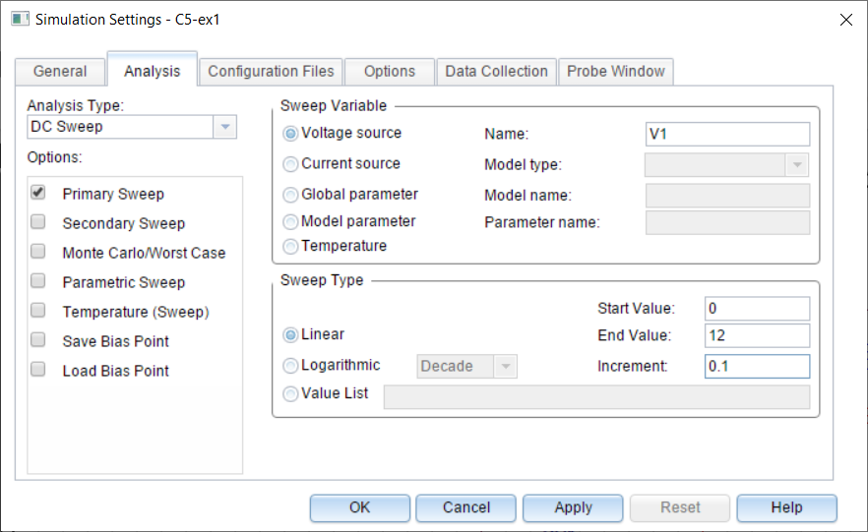
Analize de c.c.
Exemplul 1
Pentru determinarea caracteristicilor de ieşire se alege
DC Sweep şi se consideră ca prim parametru tensiunea V1:

Slide 20
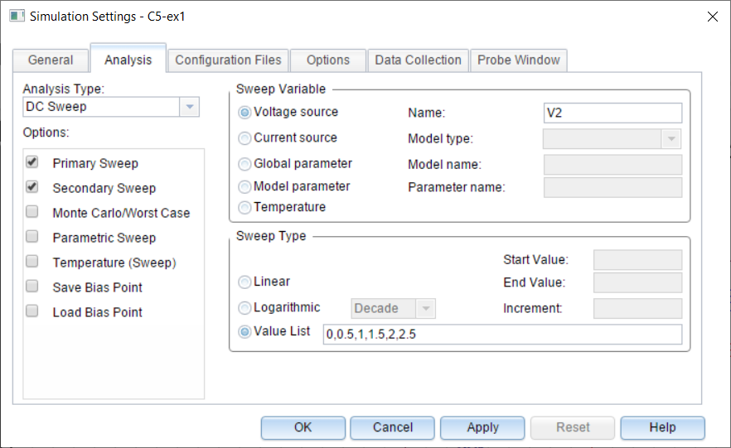
Analize de c.c.
Exemplul 1
iar al doilea parametru tensiunea V2:

Slide 21
Analize de c.c.
Exemplul 1
Rezultatul obținut pentru caracteristicile de ieşire este de forma:

Slide 22
Analize de c.a.
Sintaxa și parametrii
Analiza de c.a. cu baleierea frecvenței
.AC interval nr_puncte fstart fstop
unde parametrul interval arată modul de variație a frecvenței între valoarea inițială fstart şi valoarea finală fstop şi poate fi: LIN (liniar), OCT (pe octave) sau DEC (pe decade).
  LIN - variație liniară a frecvenței;
  OCT - variație pe octave (1 octavă = intervalul dintre f₁ şi f₂, f₂>f₁ şi f₂=2f₁);
  DEC - variație pe decade (1 decadă = intervalul dintre f₁ şi f₂, f₂>f₁ şi f₂=10f₁).

Slide 23
Analize de c.a.
Sintaxa și parametrii
.AC interval nr_puncte fstart fstop
nr_puncte indică:
numărul de frecvențe pentru un interval de o octavă (OCT), dacă s-a cerut analiza pe octave sau
numărul de frecvențe pentru un interval de o decadă (DEC) dacă s-a cerut analiza pe decade sau
numărul de valori ale frecvenței cuprins între fstart şi fstop la variație liniară a frecvenței (LIN).
fstart = valoarea inițială a frecvenței de la care începe analiza.
fstop = valoarea finală a frecvenței până la care se face analiza.

Slide 24
Analize de c.a.
Sintaxa și parametrii
.AC interval nr_puncte fstart fstop
Vizualizarea rezultatelor se poate face în 3 moduri:
tabelar în fişierul de ieşire
.PRINT AC AC_IESIRE_var1 < AC_IESIRE_var2...>
grafic cu caractere alfanumerice în fişierul de ieşire
.PLOT AC AC_IESIRE_var1 < AC_IESIRE_var2...>
grafic în urma postprocesării grafice
.PROBE

Slide 25
Analize de c.a.
Sintaxa și parametrii
.AC interval nr_puncte fstart fstop
Variabilele de ieşire AC_IESIRE_var conțin în afară de tipul variabilei şi anume V (tensiune) sau I (curent) şi de numele nodurilor şi date suplimentare:
  VR sau IR - partea reală a numărului complex;
  VI sau II - partea imaginară a numărului complex;
  VM sau IM - modulul numărului complex,|V| sau |I|;
  VP sau IP - argumentul (faza) numărului complex;
  VDB sau IDB - modulul numărului complex exprimat în decibeli (dB), 20log₁₀|V| sau 20log₁₀|I|.

Slide 26
Analize de c.a.
Sintaxa și parametrii
Analiza de zgomot
.NOISE V(nod1, <nod2>) V/I_nume numar
V(nod1, <nod2>) şi V/I_nume definesc modul de conectare ca diport a circuitului pentru calculul de zgomot;
V(nod1, <nod2>) este mărimea de ieşire;
V/I_nume este o sursă independentă de tensiune/curent care trebuie să se regăsească în descrierea circuitului;
Parametrul numar arată că în raportul recapitulativ din fişierul de ieşire se listează valoarea contribuției fiecărei surse de zgomot din numar în numar de valori ale frecvențelor pentru care s-a realizat analiza. Frecvențele se determină pe baza specificațiilor din declarația .AC. Tipărirea în raportul recapitulativ începe cu fstart.

Slide 27
Analize de c.a.
Exemplul 2
Circuitul din exemplul 1
Determinați răspunsul în frecvență al circuitului din figură şi contribuția la zgomot a sursei de intrare V2 asupra tensiunii de ieşire:
Observație: Valoarea tensiunii de offset (VOFF=2V) a sursei V2 are rolul de a determina acelaşi PSF al TB ca în exemplul 1.

Slide 28
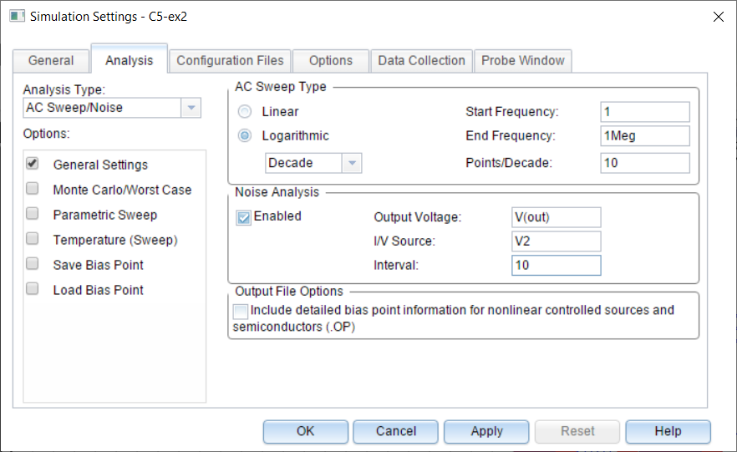
Analize de c.a.
Exemplul 2
Rezolvare. Declarațiile pentru analizele de c.a. şi zgomot sunt de forma:
Contribuția de zgomot a sursei de intrare V2 asupra tensiunii de ieşire V(out), pe decade, se poate citi din fişierul de ieşire:
C4-ex2.out

Slide 29
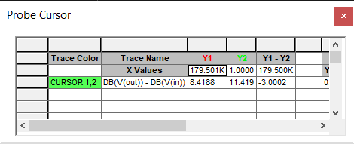
Analize de c.a.
Exemplul 2
Răspunsul în frecvență este:
f_{-3dB}=179,5kHz

Slide 30
Analize în timp
Sintaxa și parametrii
Analiza tranzitorie (în timp)
.TRAN TPAS TSTOP <TSTART <TMAX>> <UIC>
TPAS reprezintă pasul de timp cu care declarațiile .PRINT/.PLOT afişează rezultatele analizei;
TSTOP reprezintă timpul final de analiză;
TSTART reprezintă momentul de început al analizei. Poate fi zero sau diferit de zero;
TMAX reprezintă valoarea maximă a pasului de timp.
UIC = Use Initial Conditions și înseamnă “utilizează condiții inițiale”
Observații:
Opțiunea UIC face ca valorile potențialelor şi curenților, inițializate prin folosirea lui .IC, să fie diferite de zero, spre deosebire de celelalte valori care, inițial, se consideră egale cu zero.

Slide 31

Analize în timp
Sintaxa și parametrii
.TRAN TPAS TSTOP <TSTART <TMAX>>
Este foarte IMPORTANT să fie precizată valoarea maximă a pasului de timp – TMAX. Se asigură astfel aspectul continuu al formei de undă.
Se recomandă ca TMAX să fie mai mic sau cel mult egal cu a suta parte din perioada T a semnalului:
Dacă se cunoaşte frecvența semnalului, f, atunci perioada semnalului variabil este: T=1/f
$$TMAX≤\frac{T}{100}$$

Slide 32
Analiza în timp
Sintaxa și parametrii
.TRAN TPAS TSTOP <TSTART <TMAX>>
Dacă NU se precizează valoarea parametrului TMAX, semnalul poate să apară construit ca din segmente de dreaptă:

Slide 33
Analize în timp
Sintaxa și parametrii
Analiza Fourier
.FOUR frecvența nr. armonici IESIRE_var1 <IESIRE_var2…>
  frecvența reprezintă frecvența fundamentală (în Capture este denumită Center Frequency);
  nr. armonici – numărul de armonici pentru care se face analiza;
  IESIRE_var1 <IESIRE_var2…> sunt variabilele de ieşire, tensiune sau curent, ale căror componente spectrale urmează a fi calculate.
  Observații:
  Analiza Fourier se folosește împreună cu declarația .TRAN;
  Numărul implicit de armonici este egal cu 9 iar maxim ≤100;
  Se raporteză şi valoarea de c.c. a variabilei/variabilelor de ieşire;
  Se raportează şi distorsiunile armonice totale (THD – Total Harmonic Distortion).

Slide 34
Analize în timp
Exemplul 3
Determinați răspunsul în timp al circuitului din figură şi distorsiunile armonice totale (THD):

Slide 35
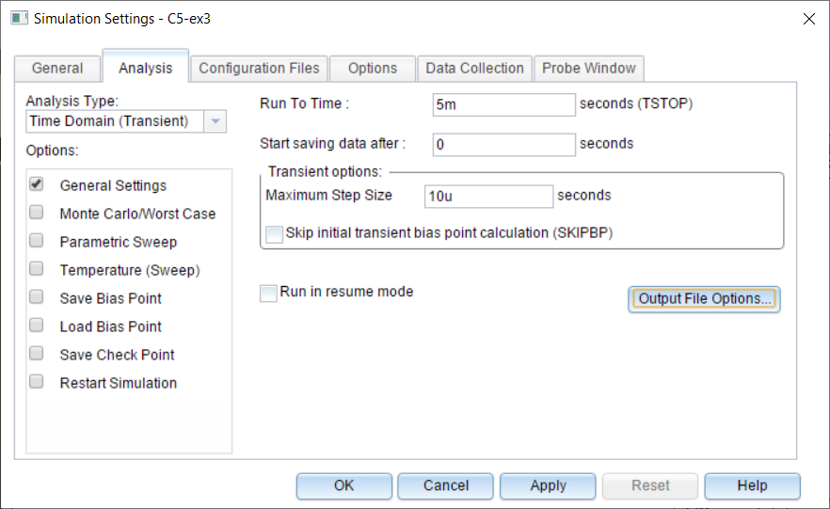
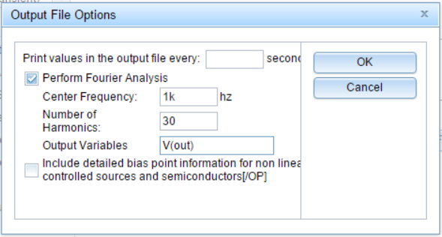
Analize în timp
Exemplul 3
Declarațiile analizelor tranzitorie şi Fourier sunt:

Slide 36
Analize în timp
Exemplul 3
Răspunsul tranzitoriu al circuitului este:
Verde - Semnalul de intrare
Roşu - Semnalul de ieşire (defazat cu -180° față de cel de intrare)

Slide 37
Analize în timp
Exemplul 3
THD se citeşte din fişierul de ieşire:
C4-ex3.out
TOTAL HARMONIC DISTORTION = 1.0780E+00 PERCENT
adică
THD=1,078%

Slide 38
Analize SPICE
Rezultatul simulării şi variabilele de ieşire
.PRINT - prezentarea tabelară a variabilelor de ieşire şi
.PLOT - prezentarea sub formă de grafic alfanumeric a variabilelor de ieşire.
Formatul general al declarațiilor este:
analiză_TIP poate fi DC, AC, NOISE sau TRAN şi este urmată de până la 8 variabile de ieşire care pot fi tensiuni sau curenți. Pentru mai mult de 8 variabile de ieşire se adaugă alte declarații .PRINT/.PLOT.
.PRINT/.PLOT analiză_TIP IESIRE_var1
+<IESIRE_var2…> <limite_grafic>

Slide 39
Analize SPICE
Parametrii analizei – temperatura
Schimbarea valorii temperaturii la care se face simularea
.TEMP val_1 <val_2…>
Modificarea valorii temperaturii nominale TNOM
.OPTIONS TNOM=noua valoare

Slide 40
Analize SPICE
Inițializarea valorilor potențialelor din noduri
Toate programele de simulare electrică neliniară calculează soluția iterativ.
Procesul iterativ porneşte cu o estimare inițială a potențialelor.
SPICE presupune că la început toate potențialele din noduri sunt egale cu zero.
În cazurile în care SPICE nu poate găsi soluția după 100 iterații (număr predefinit), se poate depăși impasul utilizând declarația de inițializare a potențialelor din noduri.

Slide 41
Analize SPICE
Inițializarea valorilor potențialelor din noduri
Forma declarației de inițializare a potențialelor din noduri:
.NODESET V(nod1)=val1 <V(nod2)=val2…>
Efectul acestei declarații este de a impune potențialul val1 nodului nod1, potențialul val2 nodului nod2 etc. pentru primele iterații ale calculului soluției.

Slide 42
Analize SPICE
Inițializarea valorilor potențialelor din noduri
Pentru calculul soluției inițiale de c.c. a analizei tranzitorii de semnal mare există şi posibilitatea utilizării declarației de control .IC:
.IC V(nod1)=val1 <V(nod2)=val2…>
Diferența majoră față de declarația .NODESET este aceea că potențialele nodurilor sunt forțate la valoarea specificată de utilizator în declarația .IC şi nu sunt modificate în cursul calculului soluției inițiale de c.c.
În cazul declarației .NODESET, soluția finală de c.c. poate să difere de valorile specificate prin .NODESET.

Slide 43
Inițializarea valorilor potențialelor din noduri
Exemplul 4
Să se determine soluția de c.c. pentru circuitul basculant bistabil (CBB) din figură:
Descrierea circuitului (C4-ex4-1.cir):
CBB
M1 2 1 0 0 EMOS
M2 3 2 2 0 DMOS
M3 1 2 0 0 EMOS
M4 3 1 1 0 DMOS
VDD 3 0 5V
.MODEL EMOS NMOS VTO=1 W=40U L=10U
.MODEL DMOS NMOS VTO=-3 W=10U L=10U GAMMA=0.5
.OP
.END
Rezultatul simulării se găseşte în fişierul de ieşire: C4-ex4-1.out

Slide 44
Inițializarea valorilor potențialelor din noduri
Exemplul 4
În soluția găsită de SPICE (C5-ex4-1.out) ambele inversoare sunt polarizate identic şi tranzistoarele M1 şi M3 conduc (potențialele din drena lui M1 şi drena lui M3 sunt egale cu 2,27V).
Aceasta este o stare metastabilă care nu poate dura.
În realitate cele 2 inversoare nu sunt fizic identice astfel
că la conectarea alimentării unul dintre ele se duce în
starea ON (conducție) iar celălalt în starea OFF (blocare).
Dezechilibrul fizic al celor 2 inversoare poate fi reprodus prin inițializarea potențialelor de drenă ale tranzistoarelor:
  V(2)=5V la M1
  V(1)=0.25V la M3

Slide 45
Inițializarea valorilor potențialelor din noduri
Exemplul 4
După descrierea circuitului şi înainte de analiza de c.c de tipul .OP se introduce linia:
.NODESET V(2)=5 V(1)=0.25
Se obține răspunsul din fişierul C4-ex4-2.out
In acest caz potențialele din drenă ale inversoarelor
M1 și M3 devin:
  V(2)=5V
  V(1)=0.2758V
şi arată o funcționare normală a circuitului.

